Slide 1
Významné Evropské státy

Slide 2
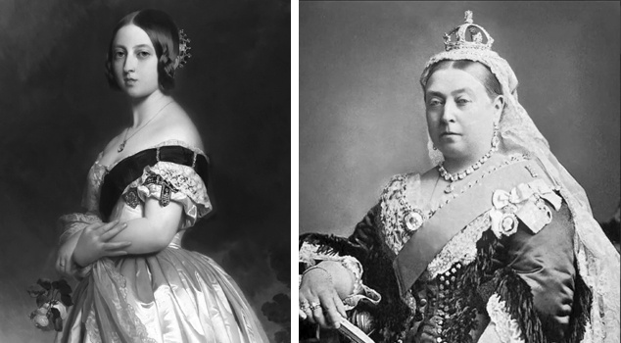
Velká Británie
1837-1901 – královna Viktorie = viktoriánská Anglie
Rozšiřování volebního práva (ne ženy)
1891 – povinná školní docházka
Rychlý rozvoj průmyslu
Konflikty s Ruskem a Německem (zájmové oblasti – území, kolonie)
VB v koloniích
Samospráva a čím dál větší samostatnost – Kanada, Austrálie, Nový Zéland = DOMINIUM
Irsko – hladomor
Indie – nejvýznamnější britská kolonie
  1876 – královna Viktorie – indickou královnou

Slide 3
Francie
Císař Napoleon III.
Krymská válka (1853-56)– na straně osmanské říše proti Rusku – výhra
Francouzsko-pruská válka (1870) – FR poraženo, reparace Německu
1871 – republika
Koloniální politika – Afrika

Slide 4
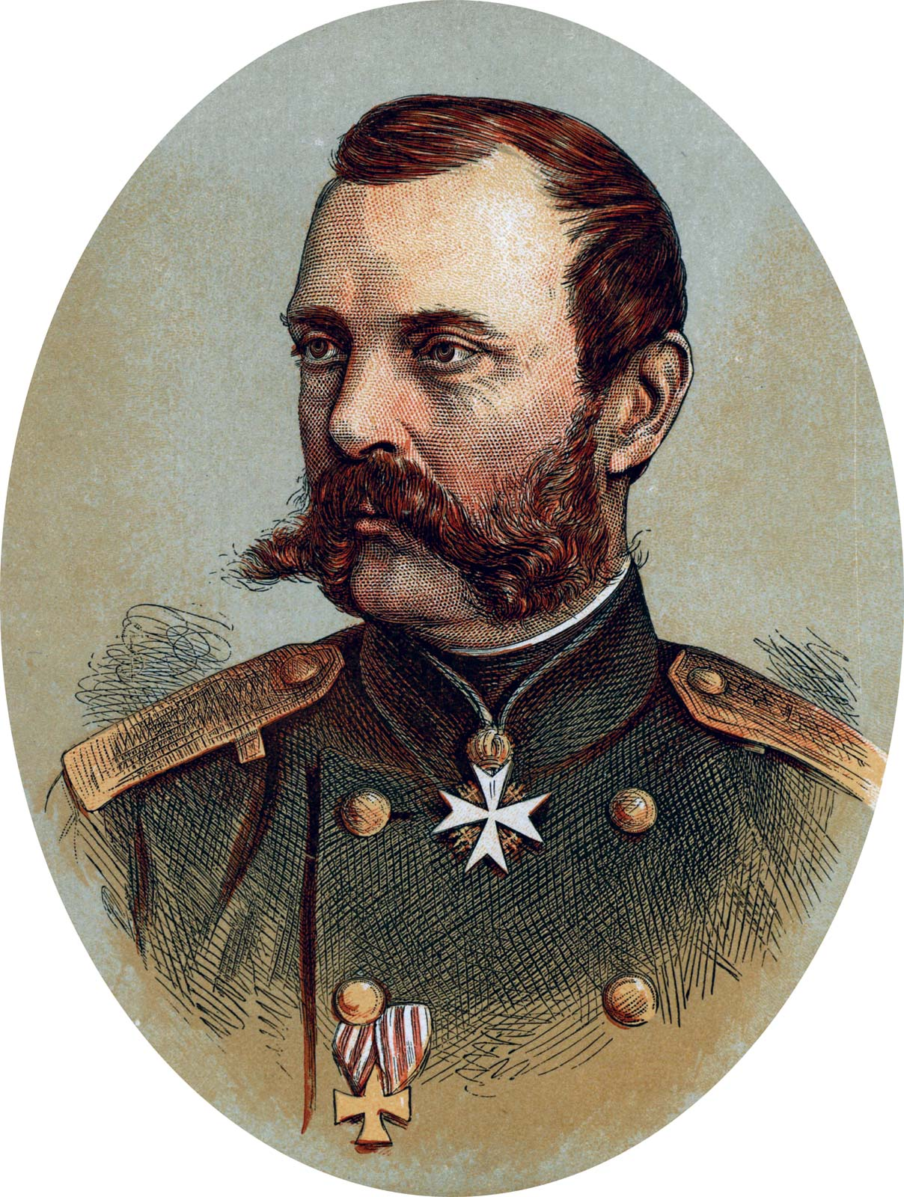
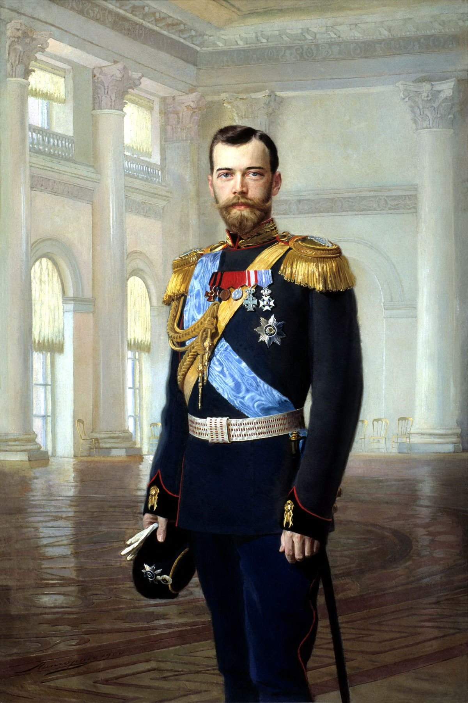
Rusko
Krymská válka – prohra – cíl Ruska: rozšířit vliv na Balkáně
Zhoršení vztahů s Habsburskou monarchii
70.léta – rusko-turecká válka = vítězství nad osmanskou říší – samostatnost pro některé balkánské národy
1861 – zrušeno nevolnictví ale stále samoděržaví
Tajné revoluční organizace – atentáty na cara Alexandra II. – 1881 zabit
Zájem o Asii – budování transsibiřské magistrály
Rusko obsadilo Mandžusko – spor s Japonskem- rusko-japonská válka 1904-1905 – prohra=) Rusko vojensky a hospodářsky vyčerpáno
1905 – revoluce v Petrohradě
Zavedeno volební právo pro muže s zřízen parlament – duma

